Slide 1

স্বাগতম

Slide 2

উপস্থাপনায়
বাসুদেব পাল
সহঃ শিক্ষক(গণিত)
চাকশ্রী এ.বি.সি. মাধ্যমিক বিদ্যালয় রামপাল, বাগেরহাট।
Email – bdpaul38@gmail.com

Slide 3



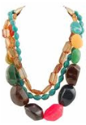

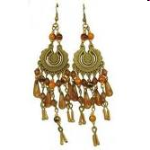

নিচের ছবিগুলো ধরন/প্রকার অনুযায়ী সাজাও
washingtonmonthly.com
polyvore.com
dinerwares.com
countryliving.com
jewellerygem.com
germanvillagemedia.blogspot.com

Slide 4
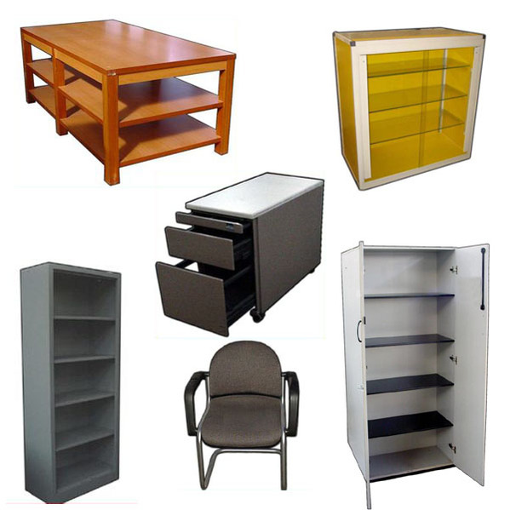
ফার্নিচারের সেট

Slide 5
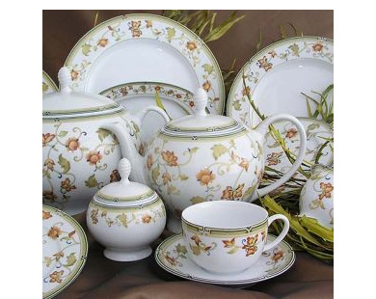
ডিনার সেট

Slide 6
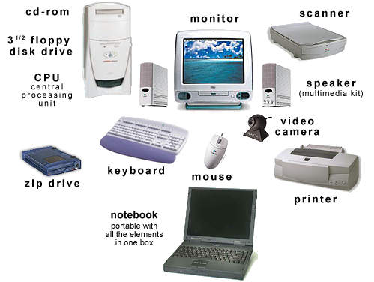
কম্পিউটারের বিভিন্ন অংশের সেট

Slide 7
সেট
(সাধারণ ধারণা ও সেট প্রকাশ পদ্ধতি)

Slide 8
শিখন প্রত্যাশা
এ পাঠ শেষে শিক্ষার্থীরা –
সেটের সংজ্ঞা দিতে পারবে।
সেট Notation ও সদস্য সম্পর্কে বর্ণনা করতে পারবে।
সেট প্রকাশের পদ্ধতি গুলো বর্ণনা করতে ও প্রত্যেক প্রকারের উদাহরণ দিতে পারবে।

Slide 9
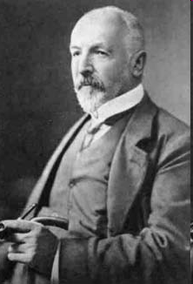
সেটের জনক
জন্মঃ মার্চ ৩, ১৮৪৫ সেন্ট পিটারবার্গ, রাশিয়া
মৃত্যুঃ জানুয়ারি ৬, ১৯১৮ হ্যালি, জার্মানি
বসবাসঃ Russia (1845–1856), Germany (1856–1918)
সেট তত্ত্ব প্রদানঃ ১৮৭৪
(জর্জ ফার্ডিন্যান্ড লুইগ ফিলিপ ক্যান্টর)
George Ferdinand Ludwig Philip Cantor
(
http://upload.wikimedia.org/wikipedia/commons/1/17/Georg_Cantor.jpg

Slide 10

তোমাদের জন্য কিছু ক্লু
সদৃশতা / একই জাতীয়
একত্রে / সমাবেশ / সংগ্রহ
বাস্তব জগতের বস্তু
নির্দিষ্ট সংখ্যক বস্তু
picocool.com

Slide 11
জোড়ায় কাজ
সংজ্ঞা গঠনের চেষ্টা
সময়ঃ ২ মিনিট

Slide 12

সেট লেখার পদ্ধতি ও উপাদান/সদস্য
Friends = { atik, dilip, john, sukomol }
Friends = { atik, dilip, john, sukomol }
Friends = { atik, dilip, john, sukomol }
Friends = { atik, dilip, john, sukomol }
Friend
সংক্ষিপ্ত নাম লিখ
F = { a, d, j, s }
নামের পর কমা দাও
D = { 7, 5, 36, 19 }
নামের আগে ও পরে কার্লি ব্রাকেট দাও
কার্লি ব্রাকেটের আগে সমান চিহ্ন দাও
D = { 5, 7, 19, 36 }
সমান চিহ্নের আগে একটি নাম দাও
এটিকে তালিকা পদ্ধতিতে সেট প্রকাশ বলে
এটিকে বর্ণনা পদ্ধতি তে সেট প্রকাশ বলে
F = আতিকরা ৪ বন্ধু
library.thinkquest.org

Slide 13
Notation ও সদস্য পরিচিতি
বোর্ড ব্যবহার করে

Slide 14

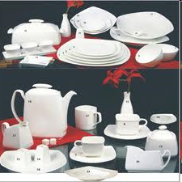
সেট লেখার পদ্ধতি ও উপাদান/সদস্য ক্রমশ … …
ছবির মধ্যে কী আছে এর তালিকা তৈরি কর ও
বর্ণনা পদ্ধতি ও তালিকা পদ্ধতি তে সেটে প্রকাশ কর। সময়ঃ ২ মি
majesticpk.com
clker.com
library.thinkquest.org
claycraftindia.tradeindia.com

Slide 15
১৬ থেকে ৩২ পর্যন্ত মৌলিক সংখ্যাগুলি লিখ।
এ সংখ্যাগুলিকে বর্ণনা পদ্ধতি ও তালিকা পদ্ধতিতে প্রকাশ কর।
সময়ঃ ২ মিঃ
http://www.mp3panda.com/?partner=9059
library.thinkquest.org

Slide 16

সেট প্রকাশ পদ্ধতি
বর্ণনা পদ্ধতি
তালিকা পদ্ধতি
?
?
museumofglassstore.org

Slide 17
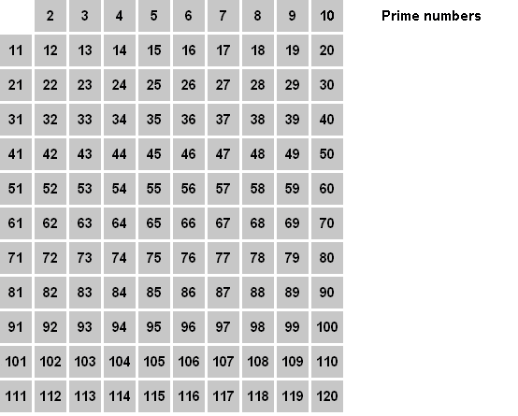
সেট প্রকাশ পদ্ধতি ক্রমশ … …
জোড়ায় কাজ
মৌলিক সংখ্যাগুলি লিখঃ
ক. ৯ – ৩২
খ. ৫৪ – ৭৩
গ. ৪২ – ৮৯
নির্দিষ্ট রেঞ্জ
নির্দিষ্ট সংখ্যার বিভাজ্যতা
সেট বিল্ডার পদ্ধতি ব্যাখ্যা
http://upload.wikimedia.org/wikipedia/commons/8/8c/New_Animation_Sieve_of_Eratosthenes.gif

Slide 18
সেট প্রকাশ পদ্ধতি ক্রমশ … …
ইচ্ছেমত কিছু জ্যামিতিক চিত্র আঁক

Slide 19
সেট প্রকাশ পদ্ধতি ক্রমশ … …
ভেনচিত্র পদ্ধতি ব্যাখ্যা
৩৫
৪২
৩৪
৪১
৩৮
৪০
৩৯
৩৭
৪৩
৪৫
৪৪
library.thinkquest.org

Slide 20
শ্রেণীর কাজ
দলীয় কাজ সময়ঃ ৮ মি.
তোমাদের প্রত্যেকের রোল নং নিয়ে বর্ণনা পদ্ধতি ও তালিকা পদ্ধতিতে প্রকাশ কর।
রোল নম্বরগুলি নিয়ে ভেনচিত্র পদ্ধতি পদ্ধতিতে প্রকাশ কর যেখানে সকল শিক্ষার্থীকে বিবেচনা করতে হবে।
রোল নম্বরগুলি নিয়ে সেট বিল্ডার পদ্ধতিতে প্রকাশ কর। ( ???)
library.thinkquest.org

Slide 21
বাড়ির কাজ
তোমাদের প্রত্যেকের বাড়ির সদস্যদের নাম নিয়ে বর্ণনা পদ্ধতি, তালিকা পদ্ধতি ও ভেনচিত্র পদ্ধতি পদ্ধতিতে প্রকাশ কর।
বর্ণনা পদ্ধতি, তালিকা পদ্ধতি, সেট বিল্ডার পদ্ধতি ও ভেনচিত্র পদ্ধতি পদ্ধতিতে প্রকাশ করঃ
  ক) ইংরেজি বর্ণমালাসমূহ। ভেনচিত্র পদ্ধতি পদ্ধতির জন্য Vowelসমূহ।
  খ) ৫৬ থেকে ৭৭ পর্যন্ত সংখ্যাসমূহ।
    সেট বিল্ডার পদ্ধতির জন্যঃ i) 7 দ্বারা বিভাজ্য সংখ্যাসমূহ।

Slide 22

ধন্যবাদ

